Slide 1
Муниципальное автономное дошкольное образовательное учреждение
детский сад № 34
г. Кропоткин МО Кавказский район
5+
Кроссворд по ПДД
для детей подготовительной к школе группы
компенсирующей направленности
«Внимание, дорога!»
Воспитатель: Гаршина А.А.

Slide 2
3
1
2
5
4
6

Slide 3
1. Она расположена рядом с проезжей частью
3
1
2
5
4
6

Slide 4
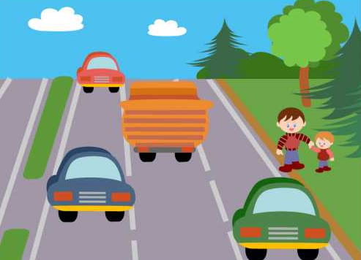
3
1
2
о
б
5
о
ч
4
и
н
а
6

Slide 5
2. Что за чудо – синий дом!
Ребятишек
много в нём!
Ноги, обувь –
из резины
И питается бензином
3
1
2
о
б
5
о
ч
4
и
н
а
6

Slide 6
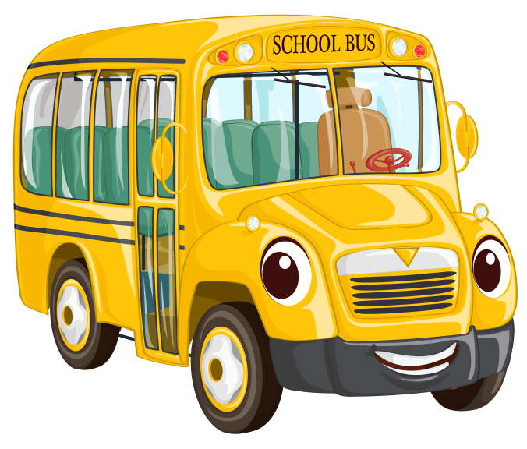
3
1
2
а
в
т
о
б
у
с
б
5
о
ч
4
и
н
а
6

Slide 7
3.Смело в небе проплывает,
Обгоняет птиц полёт.
Человек им управляет.
Что такое?
3
1
2
а
в
т
о
б
у
с
б
5
о
ч
4
и
н
а
6

Slide 8
3
с
1
2
а
в
т
о
б
у
с
м
б
5
о
о
л
ч
4
ё
и
т
н
а
6

Slide 9
4. Я в машине за рулём
Утром, вечером и днём.
Вместе с мамами ребят
Отвожу я в детский сад.
Вот включаю я мотор,
Эй, поехали, ...
3
с
1
2
а
в
т
о
б
у
с
м
б
5
о
о
л
ч
4
ё
и
т
н
а
6

Slide 10
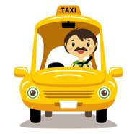
3
с
1
2
а
в
т
о
б
у
с
м
б
5
о
о
л
ч
4
ш
о
ф
ё
р
и
т
н
а
6

Slide 11
5. Часть дороги, выделенная для пешеходов
3
с
1
2
а
в
т
о
б
у
с
м
б
5
о
о
л
ч
4
ш
о
ф
ё
р
и
т
н
а
6

Slide 12
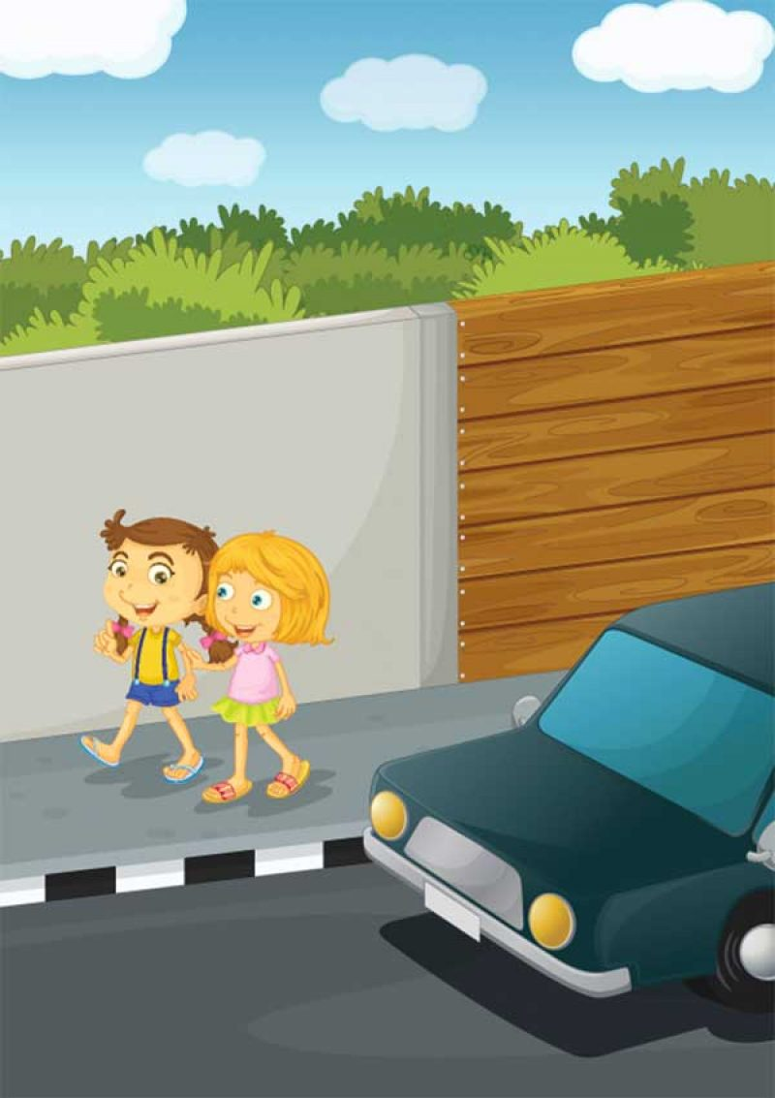
3
с
1
2
а
в
т
о
б
у
с
м
б
4
т
о
о
р
л
ч
5
ш
о
ф
ё
р
и
т
т
н
у
а
а
6
р

Slide 13
6. Сама не ходит, а других водит
3
с
1
2
а
в
т
о
б
у
с
м
б
4
т
о
о
р
л
ч
5
ш
о
ф
ё
р
и
т
т
н
у
а
а
6
р

Slide 14
3
с
1
2
а
в
т
о
б
у
с
м
б
4
т
о
о
р
л
ч
5
ш
о
ф
ё
р
и
т
т
н
у
а
а
6
д
о
р
о
г
а

Slide 15
МОЛОДЦЫ!!!

